Slide 1


К.Тұрысов атындағы геология, мұнай және тау-кен ісі институты
«Маркшейдерлік іс және геодезия» кафедрасы
«4Т30, GT-5 теодолитің құрылысы. Тексерулері мен жөндеулері
Алматы 2021
т.ғ.м., ассистент Нукарбекова Жупаргуль Мухаметкаримовна

Slide 2
  Жұмыстың мақсаты:
  4Т30, GT-5 теодолитінің құрылысы;
  Теодолиттің геометриялық өстері;
  Теодолитті штативке орнату және жұмыс бабына келтіру;

Slide 3
Геодезиялық өлшеу деп өлшенетін шаманы бастапқы бірлік ретінде қабылданатын басқа бір шамамен салыстыру процесін айтады
сызықтық - жер бетіндегі нүктелердің арақашықтықтарын анықтау
бұрыштық - горизонталь және вертикаль бұрыштардың мәндерін анықтау
биіктік (нивелирлеу) – жекелеген нүктелер арасындағы биіктік айырымдарын анықтау

Slide 4
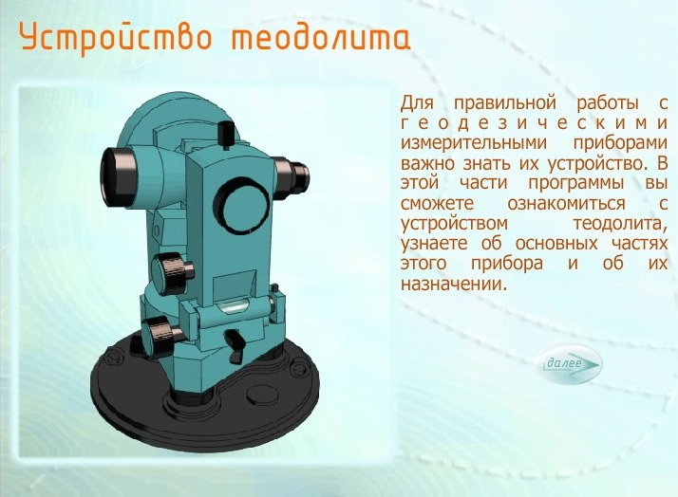
Теодолит
Теодолит - горизонталь, вертикаль бұрыштарды және жіпті қашықтық өлшеуіштің көмегімен арақашықтықтарды өлшеуге арналған аспап.
Теодолит 4Т30П
4-ші модификация
Көру дүрбісінің тура көрінісі
Теодолит
Есеп алу дәлдігі. Аспаптың дәлдігі

Slide 5
Дәлдігіне байланысты
теодолиттер
Жоғарғы дәлдікті теодолит – Т1
Дәл теодолиттер – Т2, Т5
Техникалық теодолиттер – Т15,Т30,Т60

Slide 6
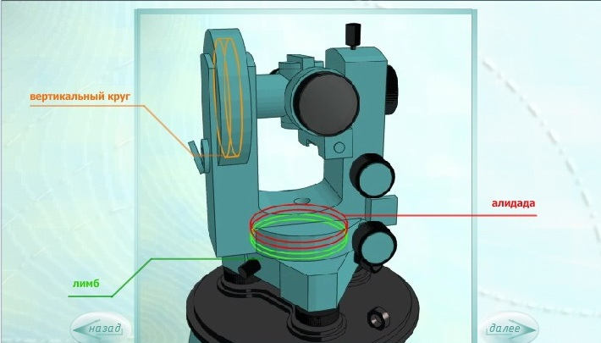
Кез келген теодолиттің негізгі бөліктері
Вертикальный дөңгелек
алидада
лимб

Slide 7
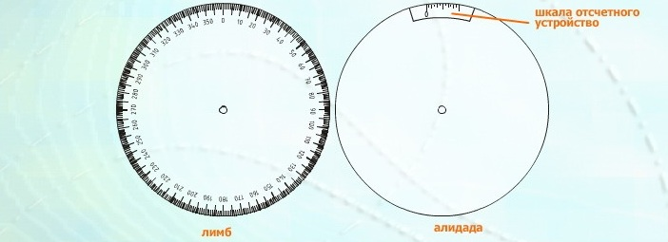
Лимб – шетінде градустық шкаласы көрсетілген бұрыштық дөңгелек.
Алидада – бұрыштық дөңгелек жазықтығында лимбпен бірге айналатын екінгі дөңгелек
Лимб
Алидада

Slide 8
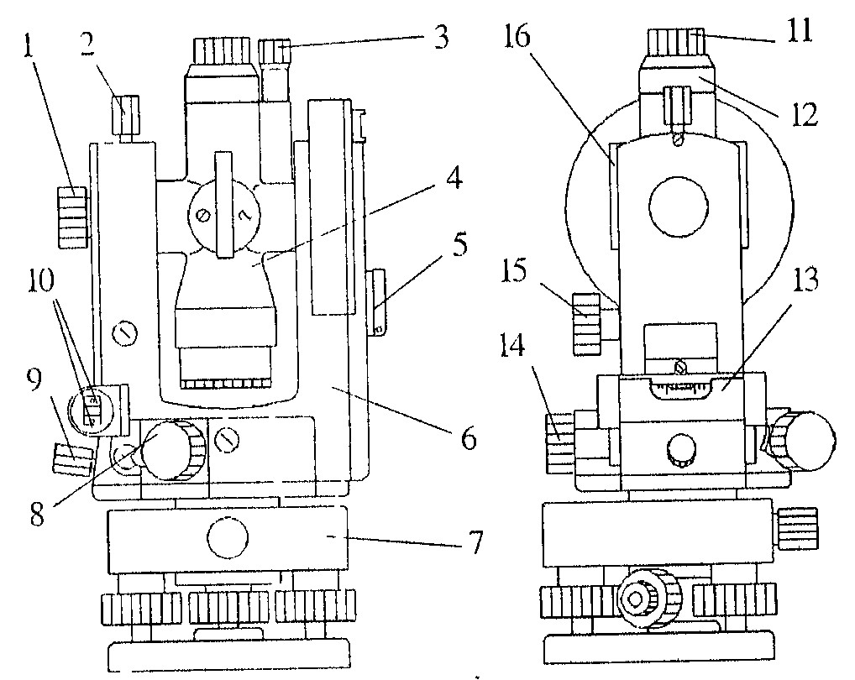
Т30 теодолитінің құрылысы
1 – кремальepа,
2 – дүрбіні бекітетін бұранда,
3 – микроскоп окуляры,
4,16 – коллиматорлық көздеуіштер,
5 – жарық бағыттайтын айна,
6 - колонка,
7 – тұғырық,
8 – лимбтің есептерінің мәнін өзгертетін тұтқа,
9 – алидаданы бекітетін бұранда, 10 – түзету бұрандалары

Slide 9
11 – дүрбінің окуляры,
12 - қақпақ,
13 – алидадада орнатылған деңгей,
14 – алидаданың көздеу бұрандасы,
15 – дүрбінің көздеу бұрандасы.

Slide 10
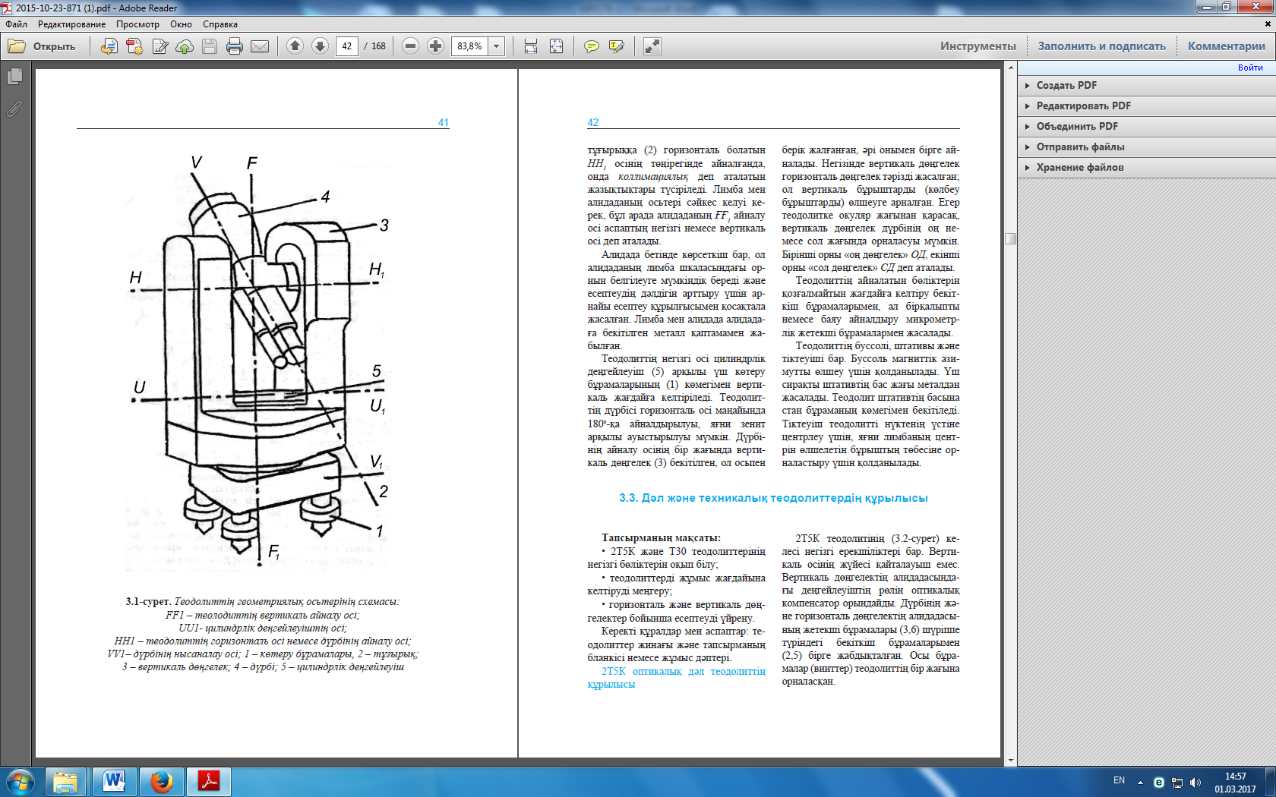
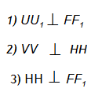
Теодолиттің геометриялық өстері
UU1 -цилиндрлiк деңгейдiң oci
FF1- теодолиттiң айналу oci
VV- дүрбiнiң нысаналау oci
НН -теодолиттiң горизонталь oci
Геометриялық шарттары
4) қыл сызықты тордың горизонталь сызығы дүрбінің VV нысаналау осіне перпендикуляр болуы керек;
5) нөл орны (НО) нөлге тең немесе нөлге жуық болуы керек.

Slide 11
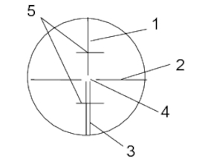
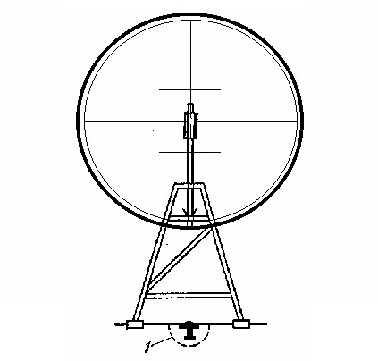
Көру дүрбісі. Жіптер торы
1- орталық вертикаль жіп
2- орталық горизонталь жіп
3- биссектор
4- жіптер торының қиылысы
5- дальномерлік жіптер

Slide 12
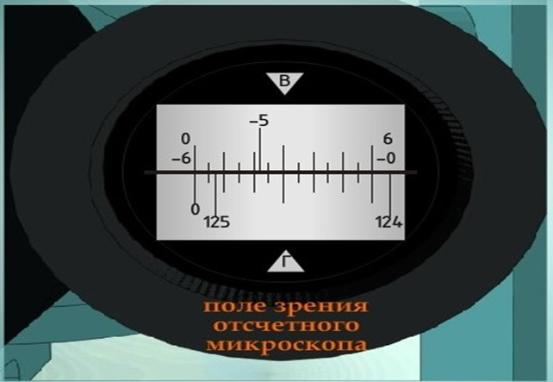
Көру дүрбісі. Микроскоп окуляры

Slide 13
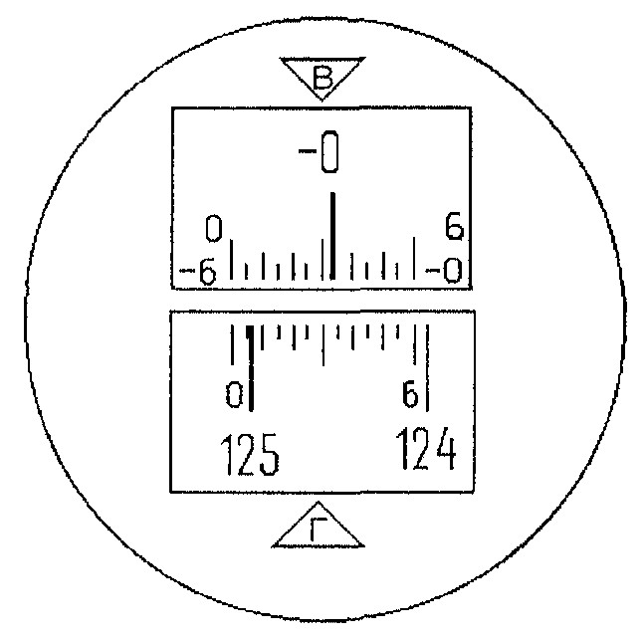
Микроскоптан есеп алуды үйрену
Есеп алатын микроскоптың жоғарғы жағында В немесе V әрібімен белгіленген вертикаль дөңгелектің лимбінің штрихтары, төменгі жағында Г, немесе H әрібімен белгіленген горизонталь дөңгелектің лимбінің штрихтары көрінеді.
Горизонталь дөңгелектің лимбінен алынған есеп - 125° 06',
Вертикаль дөңгелектің лимбінен алынған есеп - минус 0° 26‘
+ 0°34‘

Slide 14
Теодолиттермен бұрыштарды өлшеу әдісі
Жарты тәсілдер
қайталау
айналдыру
ҮЙГЕ ТАПСЫРМА

Slide 15
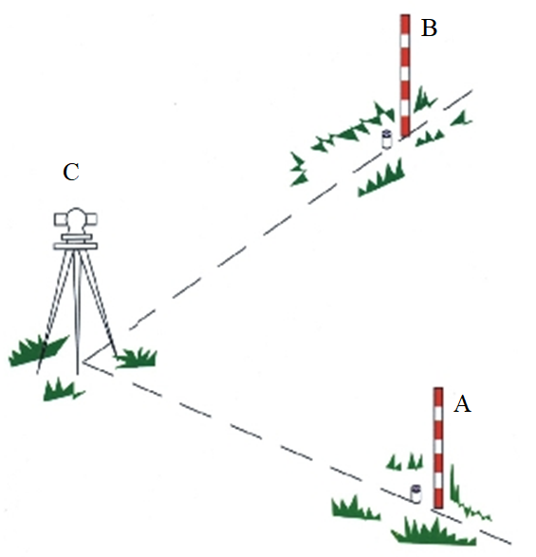
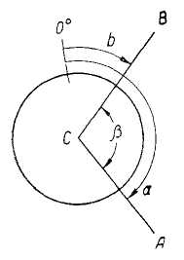
  Горизонталь бұрыштарды жартылай тәсілдер әдісімен өлшеу
Теодолитті жұмысқа дайындап, лимбін бекітіп, А нүктесіне орнатылған қадаға көздейді, а есебін алады. Мысалы ол 151°20′00″ тең болсын.
Алидаданы босатып, теодолиттің дүрбісін В нүктесіне орнатылған қадаға көздейді, в есебін алады. Ол 87°34′30″ тең болсын. Сонда өлшенген бұрыштың мәні алынған екі есептің айырмашылығына тең, яғни
β = а – в
Нүктелер |  | Вертикаль дөңгелектің орны ДС, ДО | Горизонталь дөңгелектен алынған есептер | Өлшенген бұрыштар | Орта бұрыш
Түсіру | Бақылау, көздеу
 | А | ДС/КЛ | 151°20/ (1) | 63⁰ 45/30// (З)
 | В |  | 87°34/ 30/ / (2) |  | 63°45/15//
С | А | ДО/КП | 31⁰56/30// (4) | 63⁰45/(6) | (7)
 | В |  | 328⁰11/30// (5)
(3)=(1)-(2)
(6)=(4)-(5)
(7)=((3)+(6))/2
Бұрышты өлшеу біткеннен кейін, оның өлшенген екі мәнін салыстырады. Олардың айырмашылығы есеп алу тетігінің дәлдігінің 2 еселенген мәнінен 2t аспаса, онда бұрыш дұрыс өлшенген болып есептеледі. Қойылған талапты қанағаттандырмаса, бұрыш қайта өлшенеді.

Slide 16
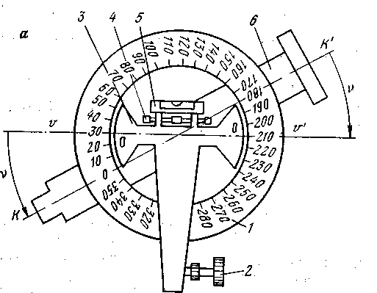
Көлбеу бұрышты анықтау
Вертикаль дөңгелектің нөлінің орны МО теодолитті алыстағы нүктеге дүрбісінің екі жағдайында (КП және КЛ) көздеп, вертикаль дөңгелектен есеп алады. Сонда
MО = 0,5(КЛ + КП).
Көлбеулік бұрыштары келесі формулалардың біреуімен анықталады:
v = 0,5(КЛ - КП)
v = КЛ – МО;
v = МО – КП.

Slide 17
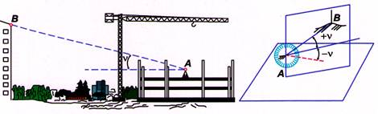
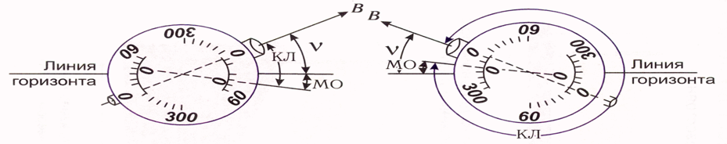
Вертикаль бұрышты өлшеу

Slide 18
Пункттер |  | ДС ДО | Вертикаль дөңгелек бойынша санақ °′″ | Көлбеу бұрыш °′″ | Нөлдік орын НО °′″
станция № | көздеу нүктесі №
А | В | ДО | -7°44′ | 7°44′30″ | 0°0′30″
 | В | ДС | 7°45′
Вертикаль бұрышты өлшеу нәтижелерін бақылау мақсатында нөлдік орын
Егер НО ауытқуы бұрыштарды өлшеудің екі еселенген қателігінен аспаса, яғни НО≤2t шарты орындалса, онда вертикаль бұрышты өлшеу дұрыс болып есептелініп, оның мәні төмендегі формуламен есептелінеді:

Slide 19
Теодолиттермен бұрыштарды өлшеу әдісі
Жарты тәсілдер
Қайталау
Айналдыру
теодолиттік жүрістерді салуда, жобаны жергілікті жерге шығаруда және т.с.с. жеке бұрыштарды өлшеу үшін қолданылады
есептеу қателігінің әсерін азайту мақсатымен өлшеудің ақырғы нәтижесінің дәлдігін арттыру қажет болған кезде бұрыштарды өлшеу үшін қолданылады
триангуляция жүйесі мен екінші полигонометрияда немесе төменгі класс жүйелерінде бір нүктеден үш және одан да көп бағыттар арасындағы бұрыштарды өлшеу кезінде қолданылады

Slide 20
GT-5 электронды теодолит құрылысының принцип-тік сұлбасы
GT-5 Электронды теодолиті дәл аспаптар қатарына кіреді, оның оптикалық теодолиттерден айырмашылығы горизонталь және вертикаль бұрыштардың мәні дисплейге шығарылады, сондай-ақ горизонталь бұрыштық өлшеулердің нәтижелерін панельдегі батырманы басу арқылы тіркеуге болады. GT-5 теодолиті өлшеу нәтижелерін оқу үшін ыңғайлы, үлкен СК-дисплейге ие. Жарықтың жеткіліксіз жағдайында жұмыс істеу үшін аспап жіптік торының және дисплейдің жарығымен жабдықталған.
Жоғары сапалы оптикасы және қысқа фокустық қашықтығы, 30 есе ұлғайту мүмкіндігі бар аспаптың көру дүрбісі ұзын және өте қысқа қашықтықта да айқын бейнені қамтамасыз етеді.

Slide 21
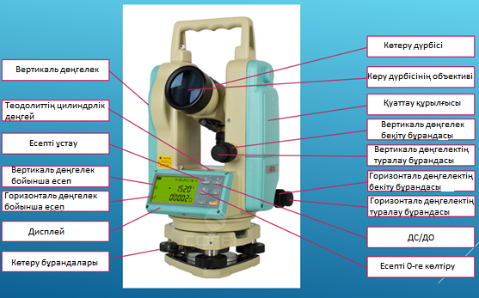
GT-5 Электронды теодолит

Slide 22
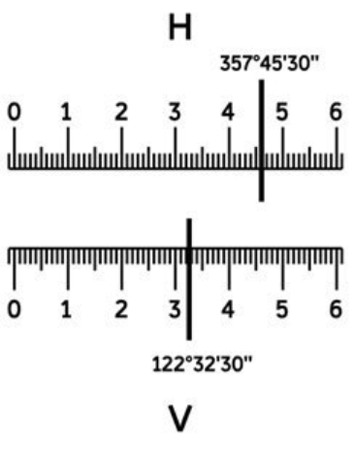
Есеп алуды

